Slide 1
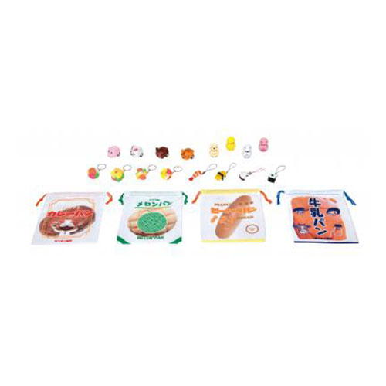


【提案書】
ガチャMIX 男女兼用 100個(中身のみ)
特徴
ガチャコップやガチャキューブで使い終わった空のカプセルを再利用できる、中に入れる可愛らしいおもちゃのみの100個組です。お子様向けのノベルティ用等におすすめです。
納期
納期スペース
仕様
サイズ：48mm口径カプセル用
お見積
お見積りスペース

